Slide 1
8th Citizens' Energy Forum
Mia König
Business Area Manager, Marketing and Sales
mia.konig@kraftringen.se

Slide 2

INSIGHTS INFORMATION
INSIGHTS
TONE OF VOICE
Basic information
on front page, details on the back
Importance of customer language vs industry lingo
INSIGHTS
DESIGN
INSIGHTS
FORMAT
The fine balance between an invoice vs advertisement
Customers wants A4/PDF to fit in their binder

Slide 3
Making it easier for the customer through improved invoice design
WHAT
BY WHEN?
DO I NEED TO PAY?

Slide 4
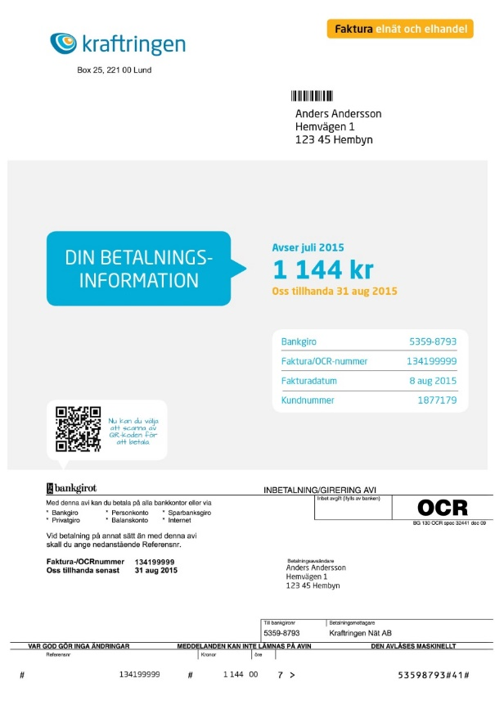
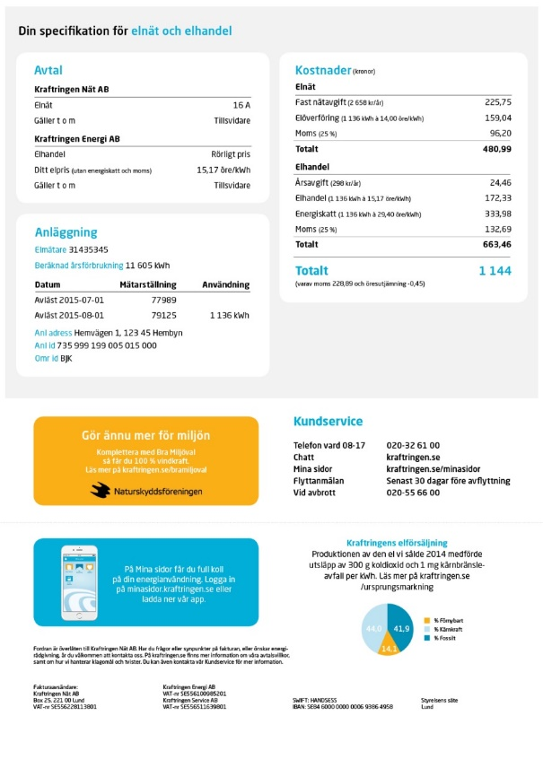
NEW DESIGN

Slide 5

Front page aims to give an easy and understandable overview of the invoice
WHAT
DO I NEED TO PAY?
BY WHEN?

Slide 6
Front page aims to give an easy and understandable overview of the invoice
ADDITIONAL BASIC INFORMATION:
Bank giro
OCR number
Invoice date
Customer number
Notes:
D-lab – automatisk störningsanalys för att minimera antal avbrott
Långtidsplaner reinvesteringar
Ärendehantering – driftärenden och övriga nätfrågor
SMS-direkt – avbrottsinfo till kund via SMS
Förbättrad avbrottsinfo på hemsidan

Slide 7

Second page aims to satisfy customers that pay attention to detail
CUSTOMER SUBSCRIPTION
ENERGY COST
BREAKDOWN
INSTALLATION SPECIFICATIONS:
Electrical installation
address & ID
Area specification
Notes:
D-lab – automatisk störningsanalys för att minimera antal avbrott
Långtidsplaner reinvesteringar
Ärendehantering – driftärenden och övriga nätfrågor
SMS-direkt – avbrottsinfo till kund via SMS
Förbättrad avbrottsinfo på hemsidan

